Slide 1



Разработка тестовых
Национальный Центр
Независимой Экзаменации
заданий множественного выбора. Основы психометрики.
РОО «Национальный Центр Независимой Экзаменации»

Slide 2


Использование средств мультимедиа в качестве элемента краткого клинического описания
ТИПЫ МУЛЬТИМЕДИЙНЫХ МАТЕРИАЛОВ
Изображения
Фотографии пациентов
Звуковые аудиофайлы
Видеоклипы
Интерактивные мультимедийные средства

Slide 3
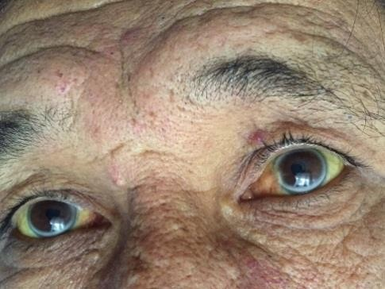
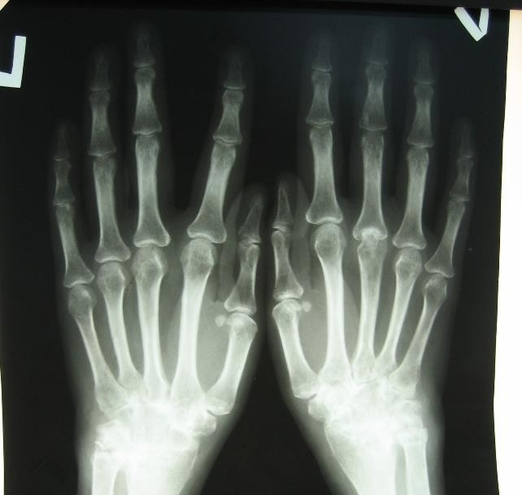
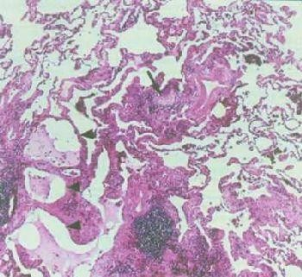
Изображения
Результаты радиографических исследований
Фотографии кожных покровов, объективного осмотра
Результаты анализов ЭКГ и тд.
Результаты эндоскопических исследований
Результаты патологоанатомических исследований

Slide 4
Использование средств мультимедиа в качестве элемента краткого клинического описания
Преимущества:
Демонстрация результатов обследования вместо описания их в тексте моделирует реальную практическую ситуацию в клинике.
Время на решение тестового задания сокращается.
Позволяет не выдать ответ в условии.

Slide 5
Использование средств мультимедиа в качестве элемента краткого клинического описания
Недостатки:
Если экзамен состоит из нескольких потоков или тестовые задания используются каждый год, то есть шанс того, что студенты будут запоминать
тестовое задание с изображением по какой либо особенной черте рисунка.

Slide 6
Использование средств мультимедиа в качестве элемента краткого клинического описания
Выбирать медийные средства для заданий с несколькими вариантами ответов следует осознанно для того, чтобы помочь студенту в ответе на вопрос. Без достаточной причины включать их не следует, иначе это будет просто посторонней информацией.
Не нужно описывать в тексте то, что можно легко показать с помощью самого медийного средства.
Позаботьтесь о том, чтобы на основании какой-либо
содержащейся в медийном материале информации нельзя было идентифицировать ни пациента, ни лечебное
учреждение.
Метаданные – это идентифицирующая информация, которой снабжается каждая единица медийного материала.

Slide 7
Использование средств мультимедиа в качестве элемента краткого клинического
описания
К дерматологу обратился мужчина 45 лет с жалобами на высыпания сопровождающиеся болезненностью. Болен 3 месяца. Лечился самостоятельно: накладывал повязки с ихтиоловой мазью. Элементы вскрывались с выделением гноя, но на новых местах продолжали появляться новые высыпания. Объективно: на ягодицах имеются до 7 инфильтратов величиной от 1,0 х 1,5 см. Кожа над некоторыми из них ярко- красного цвета, отечная, в центре узлов имеются пустулы. Кожа над отдельными элементами синюшно-красного цвета, в центре – небольшие изъязвления, из которых выделяется гной. Кроме того, имеются свежие рубцы величиной 0,5 х 0,5 см синюшно-красного цвета. Какой из перечисленных диагнозов вероятен?
Фурункулез +
Чесоточная эктима
Пустулезный сифилис
Простой лишай
Инфильтративно-нагноительная трихофтития

Slide 8
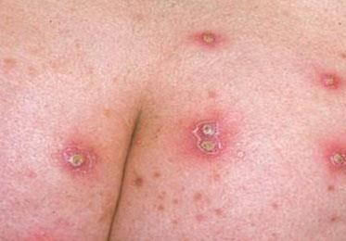
Использование средств мультимедиа в качестве элемента краткого клинического описания
К дерматологу обратился мужчина 45 лет с жалобами на высыпания сопровождающиеся болезненностью. Болен 3 месяца. Лечился самостоятельно: накладывал повязки с ихтиоловой мазью. Элементы вскрывались с выделением гноя, но на новых местах продолжали появляться новые высыпания. Результаты объективного осмотра представлены на снимке (см. фото). Какой из перечисленных диагнозов наиболее вероятен?
Фурункулез +
Чесоточная эктима
Пустулезный сифилис
Простой лишай
Инфильтративно-нагноительная трихофтития

Slide 9
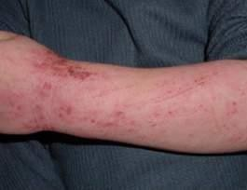
Использование средств мультимедиа в качестве элемента краткого клинического описания
Мужчину 22 лет беспокоят кожный зуд, высыпания, сухость кожи с 2-летнего возраста. Заболевание носит круглогодичный характер с ухудшением зимой. Также страдает от сезонного ринита и приступов удушья (на пыль). Какой из нижеперечисленных диагнозов наиболее вероятен, если изменения кожи (фото) охватывают более 50% поверхности?
Эритродермия
Микробная экзема
Аллергический дерматит
Атопический дерматит диффузный +
Атопический дерматит локализованный

Slide 10
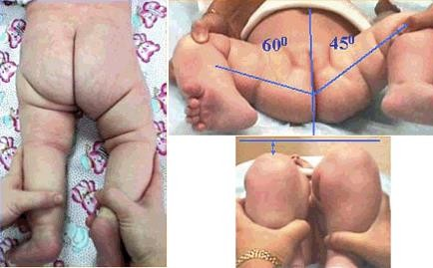
Использование средств мультимедиа в качестве элемента краткого клинического описания
Во время профилактического осмотра, 3 месячному ребенку выставлен диагноз: Врожденная дисплазия тазобедренных суставов (Рис.). Какой из нижеперечисленных методов лечения Вы предложите?
Лечение шиной Волкова
Лечение на шине Виленского
Лечение при помощи стремян Павлика
Лечение шиной ЦИТО
Лечение подушкой Фрейка, широкое пеленание

Slide 11
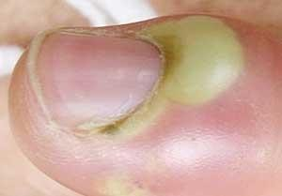
Использование средств мультимедиа в качестве элемента краткого клинического описания
К детскому хирургу обратились родители шестилетнего ребенка с жалобами на боли пульсирующего характера в области кончика 2 пальца правой кисти. Во время осмотра хирург отметил гиперемию и отек тканей (Рис.). Боль при пальпации. Движения резко ограничены. Какой из нижеперечисленных диагнозов наиболее вероятный?
Кожный панариций
Подкожный панариций
Подногтевой панариций
Паронихия
Костный панариций

Slide 12
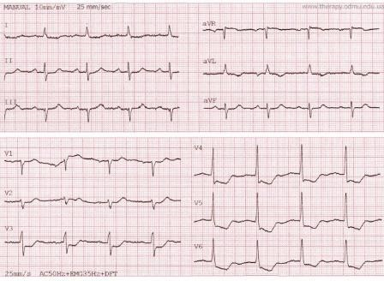
Использование средств мультимедиа в качестве элемента краткого клинического описания
Мужчина 59 лет. Предъявляет жалобы на выраженные боли в груди без иррадиации, длительностью около 30 мин. Снято ЭКГ (см. рисунок). Какой из нижеперечисленных состояний развилось у пациента?
острый коронарный синдром без подъема сегмента ST +
острый коронарный синдром с подъемом сегмента ST
АВ- блокада 3 степени
синоатриальная блокада
трепетание предсердий

Slide 13
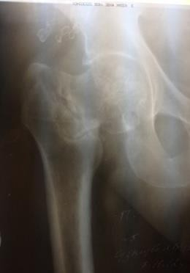
Использование средств мультимедиа в качестве элемента краткого клинического описания
Больной 65 лет поступил в приемный покой. Со слов травма несколько часов до поступления, дома подскользнулся и упал на правый бок. Осмотрен травматологом, сделан рентген снимок (см. вложение). Какой из нижеперечисленных диагнозов наиболее вероятный?
Подвертельный перелом бедренной кости
Трансцервикальный перелом бедренной кости
Чрезвертельный перелом бедренной кости
Трансцервикальный перелом бедренной кости +
Субкапитальный перелом бедренной кости

Slide 14
Особенности составления заданий на проблемные темы
Нельзя писать имена в условии задачи. Достаточно начать вопрос с «Пациент 32 лет поступил …..» «Женщина 40 лет пришла на прием с ….»
Не стоит писать национальность пациента в условии задания, если в этом нет
необходимости. (Пример, где можно использовать: медицинская генетика)

Slide 15
Особенности составления заданий на проблемные темы
При разработке тестового задания на основе нормативно-правового акта необходимо
указывать номер приказа, кем разработан и дата издания.
Разработчики тестовых заданий
предпочитают разрабатывать вопросы по нормативно-правовым актам,
коммуникативным навыкам, юридическим вопросам и тд на «запоминание».

Slide 16

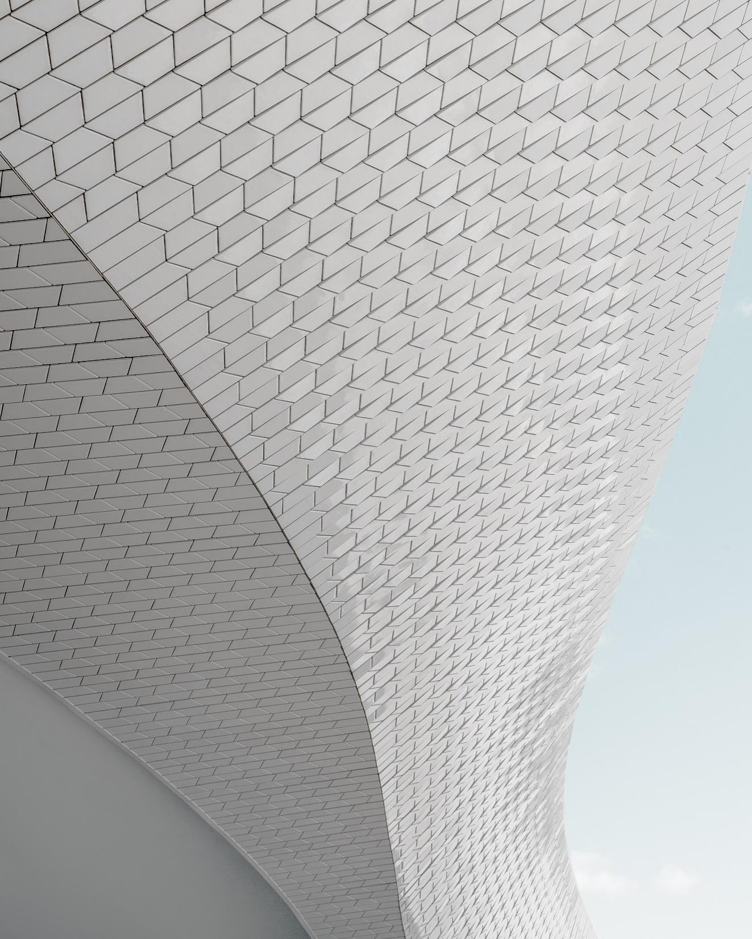
Особенности составления заданий на проблемные темы
Какова кратность проведения заседаний комиссии инфекционного контроля в соответствие с приказом МЗ РК от 15 января 2013 года № 19 об утверждении Правил проведения инфекционного контроля в медицинских организациях?
не более 1 раза в год
не менее 1 раза в месяц +
не более 1 раза в квартал
не менее 1 раза в полгода
не менее 1 раза в год

Slide 17
Особенности составления заданий на проблемные темы
С какой периодичностью необходимо проводить внешний финансовый аудит в медицинских организациях?
ежемесячно
Ежегодно +
ежеквартально
нет необходимости проводить
раз в 2 года

